Slide 1
MACH 16 – Agenda item 4.2
Panama Canal Authority Report
Eng. Jaime Rodriguez Beckertt
Manager Surveys Branch

Slide 2
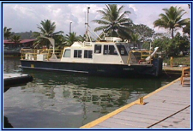
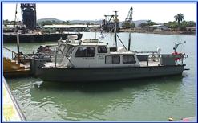
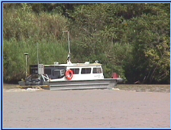
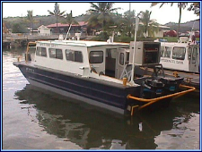
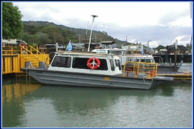
CAZON
SITUADAS EN LAS ENTRADAS DEL CANAL
DIESEL
TIENEN CASCO EN V
REALIZAN SONDEOS DE PRECISIÓN
NO HAY LANCHA DE RESPALDO
TRITON Pacífico
NEPTUNO
Atlántico
GASOLINA
MOTOR FUERA DE BORDA
SOLO LAGO GATÚN Y EL CORTE CULEBRA. NO APROPIADA PARA LAS ENTRADAS DEL CANAL
REALIZAN SONDEOS DE PRECISIÓN
MAHE
PAPIO II
DIESEL
SITIO DE DEPÓSITO DE MATERIAL DRAGADO
NO REALIZA SONDEOS DE PRECISIÓN

Slide 3
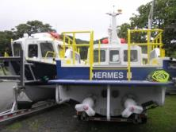
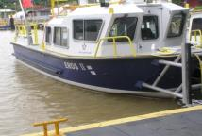
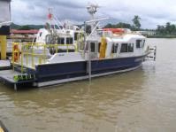
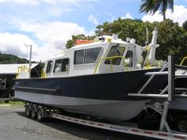
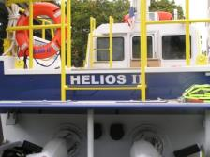
ZEUS I
EROS
CRONOS I
HELIOS II
HERMES II

Slide 4


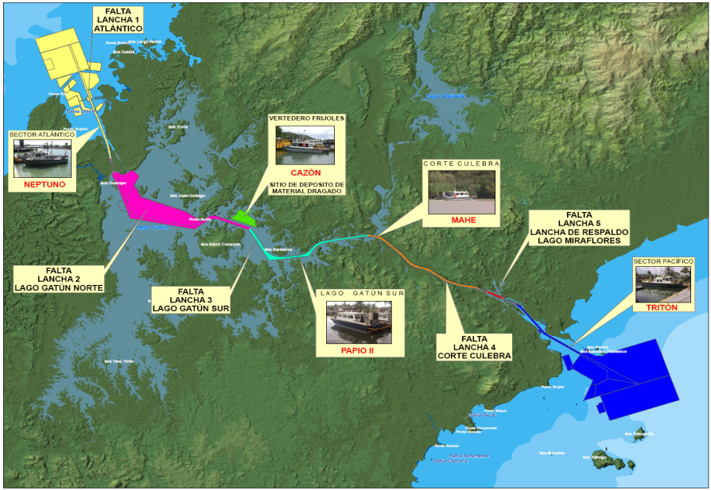





HYDROGRAPHIC UNIT
DAILY SUPPORT TO MARINE OPERATION
CRONOS II
HERMES II
HELIOS II
ZEUS I
EROS

Slide 5
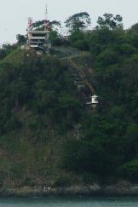
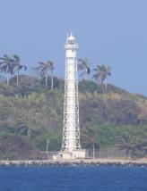
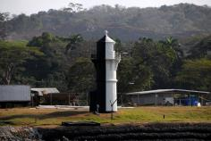
NAVEGACIÓN A TRAVÉS DEL CANAL DE PANAMÁ
AYUDAS A LA NAVEGACION: FAROS

Slide 6
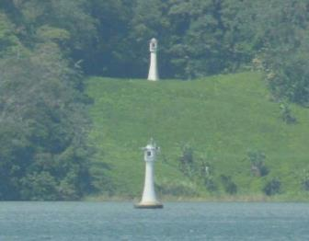
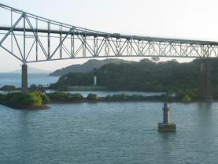
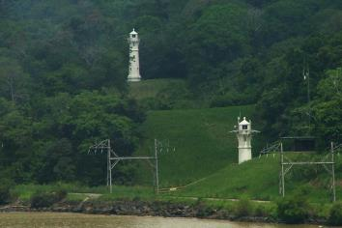
NAVEGACIÓN A TRAVÉS DEL CANAL DE PANAMÁ
AYUDAS A LA NAVEGACIÓN: TORRES Y TABLEROS

Slide 7
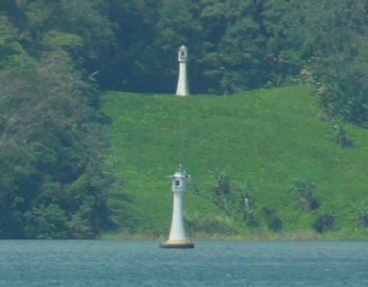
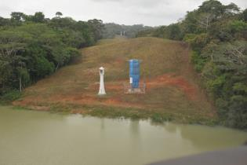
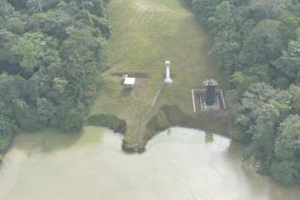
NAVEGACIÓN A TRAVÉS DEL CANAL DE PANAMÁ
AYUDAS A LA NAVEGACION: NUEVAS TORRES

Slide 8
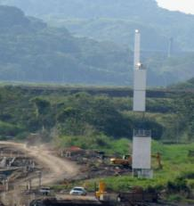
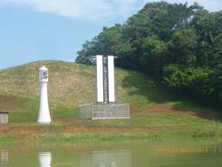
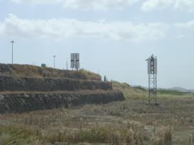
NAVEGACIÓN A TRAVÉS DEL CANAL DE PANAMÁ
AYUDAS A LA NAVEGACIÓN: TORRES Y TABLEROS
TORRES Y TABLEROS: Estructuras de Enfilación que brindan soporte en la navegación a través de las bordadas.

Slide 9
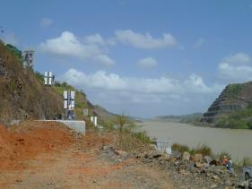
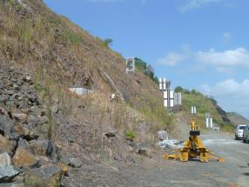
NAVEGACIÓN A TRAVÉS DEL CANAL DE PANAMÁ
AYUDAS A LA NAVEGACIÓN: NUEVOS TABLEROS DEL CORTE GAILLARD

Slide 10
CTAN

Slide 11
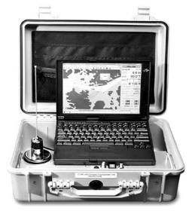
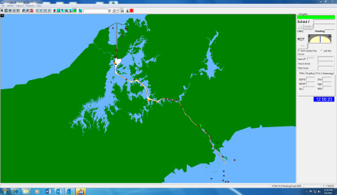
NAVEGACIÓN A TRAVÉS DEL CANAL DE PANAMÁ
CTAN
Desarrollado por Volpe (National Transportation System Center – U.S Department of Transportation) especialmente para el Canal de Panamá, inicialmente constaba de una computadora portátil y sistema de DGPS. El sistema de transmisión de las posiciones de los buques circundantes por tránsito marítimo fue remplazado posteriormente por el sistema A.I.S. El sistema cuenta con un plano interactivo del buque y todos los elementos vitales en la toma de decisiones. El práctico aborda el buque en aguas operativas del canal con el sistema portátil y el mismo queda integrado a la pantalla de CTAN. Todas los buques que cruzan el Canal, las Dragas y Remolcadores, como también algunas lanchas pertenecientes al Canal de Panamá, tienen este sistema.

Slide 12
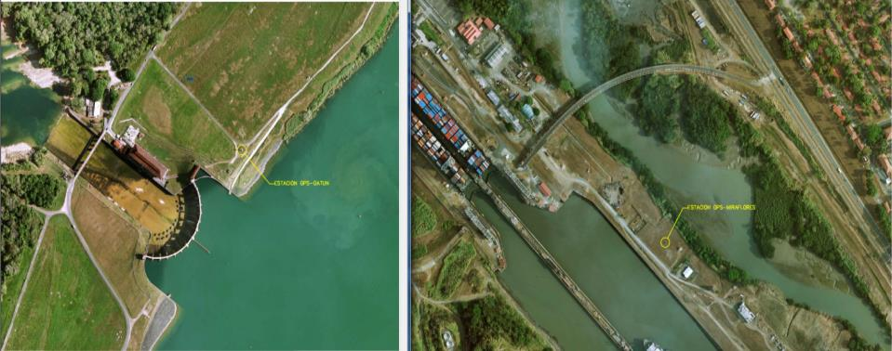
NAVEGACIÓN A TRAVÉS DEL CANAL DE PANAMÁ
CTAN - DGPS
ESTACIONES DE DGPS EN
GATUN Y MIRAFLORES

Slide 13
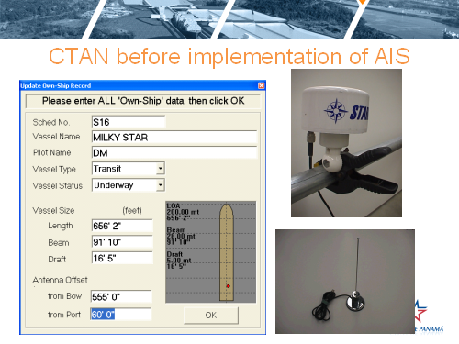
NAVEGACIÓN A TRAVÉS DEL CANAL DE PANAMÁ
CTAN

Slide 14
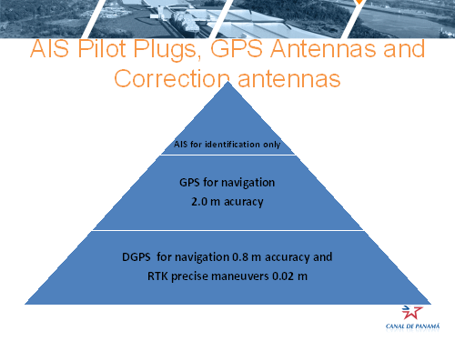
NAVEGACIÓN A TRAVÉS DEL CANAL DE PANAMÁ
CTAN -AIS

Slide 15
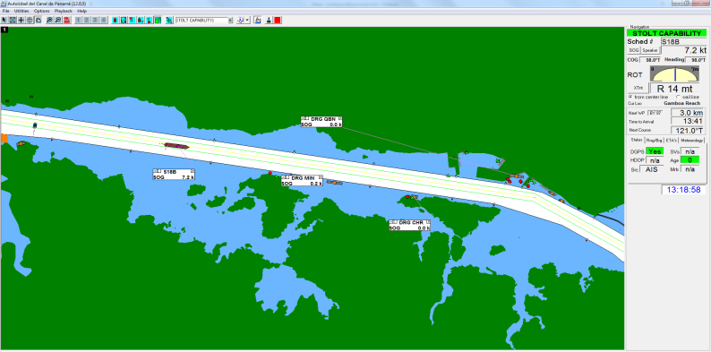
NAVEGACIÓN A TRAVÉS DEL CANAL DE PANAMÁ
CTAN – BORDADA DE GAMBOA
CTAN permite ubicar en tiempo real la posición de equipos y buques en aguas operacionales del Canal, brinda información de vital importancia para las maniobras que realiza el piloto de la nave.

Slide 16
CARTAS HIDROGRÁFICAS
(PILOT HANDBOOK)

Slide 17
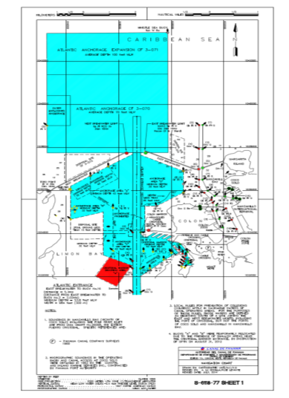
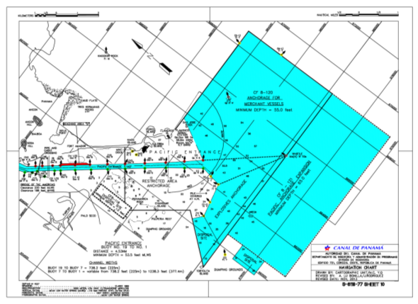
NAVEGACIÓN A TRAVÉS DEL CANAL DE PANAMÁ
CARTAS HIDROGRÁFICAS – PILOT HANDBOOK

Slide 18
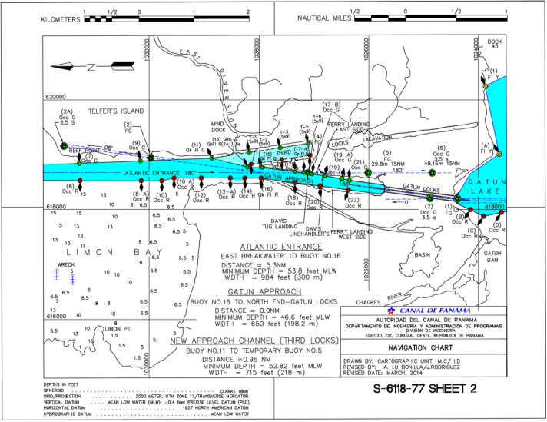
NAVEGACIÓN A TRAVÉS DEL CANAL DE PANAMÁ
CARTAS HIDROGRÁFICAS – PILOT HANDBOOK

Slide 19
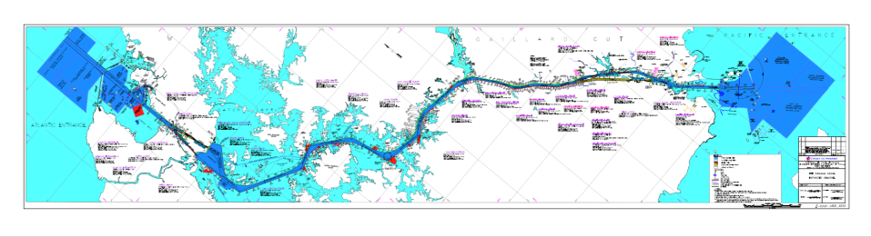
NAVEGACIÓN A TRAVÉS DEL CANAL DE PANAMÁ

Slide 20
PPU
(PILOT PORTABLE UNIT)

Slide 21
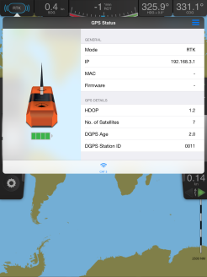
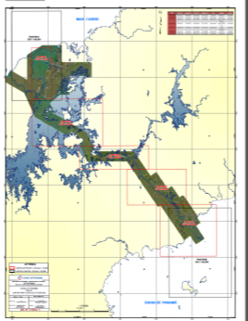
NAVEGACIÓN A TRAVÉS DEL CANAL DE PANAMÁ
PPU – PILOT PORTABLE UNIT
INDICE DE CARTAS ELECTRÓNICAS DEL CANAL (ENC)
El PPU es un sistema integrado que consta de una tableta con GPS de alta precisión, el software, dos receptores de GPS – RTK en el buque, requiere adicionalmente:
Estaciones bases de GPS de doble frecuencia ,
Cartas Náuticas Electrónicas (ENC)

Slide 22
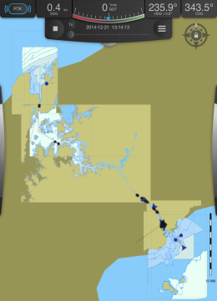
NAVEGACIÓN A TRAVÉS DEL CANAL DE PANAMÁ
PPU – PILOT PORTABLE UNIT

Slide 23
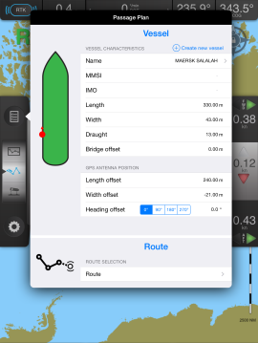
NAVEGACIÓN A TRAVÉS DEL CANAL DE PANAMÁ
PPU – PILOT PORTABLE UNIT
Pantalla PPU, muestra los detalles de M/V Maersk Salalah

Slide 24
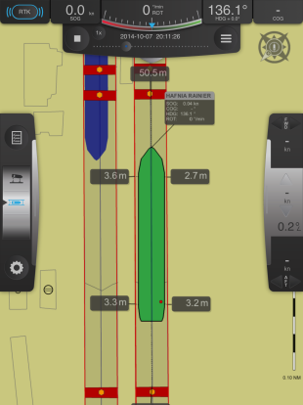
NAVEGACIÓN A TRAVÉS DEL CANAL DE PANAMÁ
PPU – PILOT PORTABLE UNIT
Pantalla de PPU en la que se observa el detalle de dos buques realizando esclusaje en diferentes direcciones, y la precisión de los dispositivos RTK

Slide 25
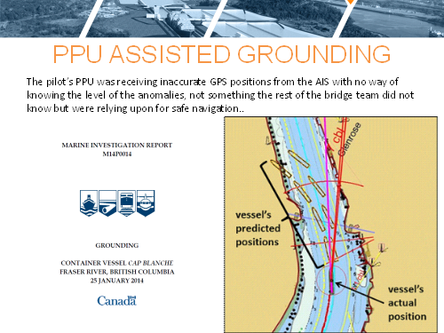
NAVEGACIÓN A TRAVÉS DEL CANAL DE PANAMÁ
PPU – PILOT PORTABLE UNIT

Slide 26
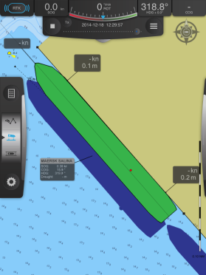
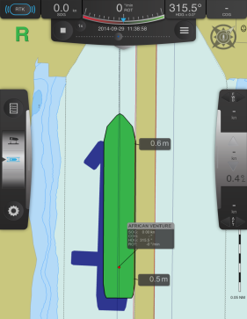
NAVEGACIÓN A TRAVÉS DEL CANAL DE PANAMÁ
PPU – PILOT PORTABLE UNIT
La pantalla del PPU muestra figuras azules, son los buques Maersk Salina y African Venture, posicionados con el sistema AIS, las figuras verdes muestran posiciones con el sistema RTK, con que cuenta el Canal, el cual es de precisión centimétrica.

Slide 27
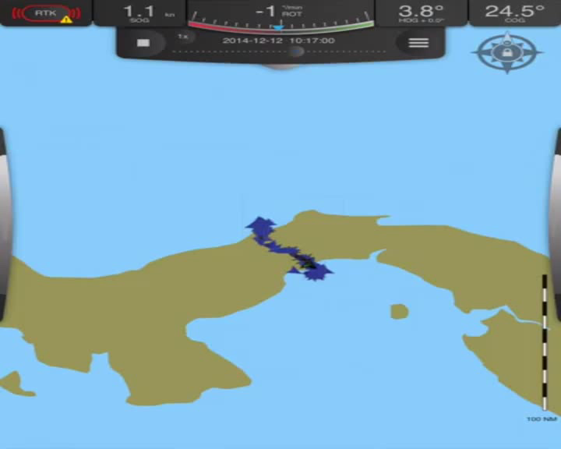

Slide 28
GRACIAS

